Slide 1
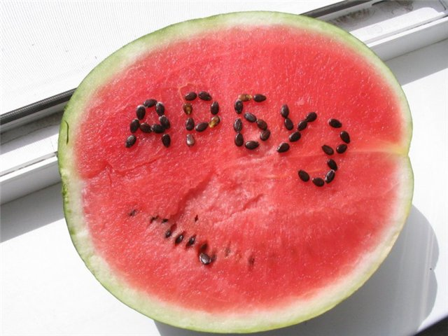
Он большой, как мяч футбольный,
Если спелый – все довольны.
Так приятен он на вкус
Что это за шар?

Slide 2
Знаете ли вы, что такое арбуз?
Фрукт?
Овощ?
Ягода!

Slide 3
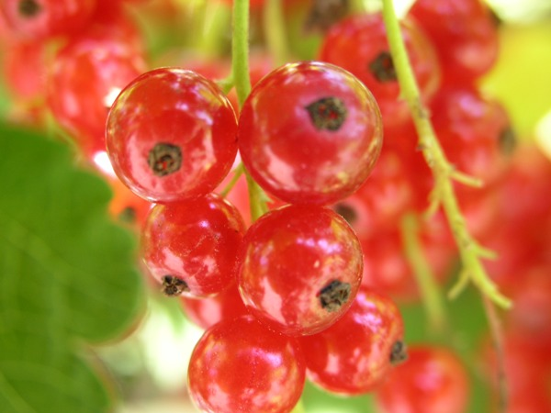
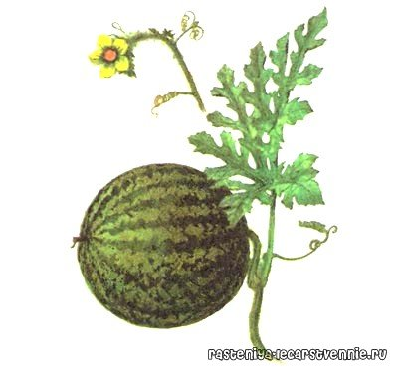
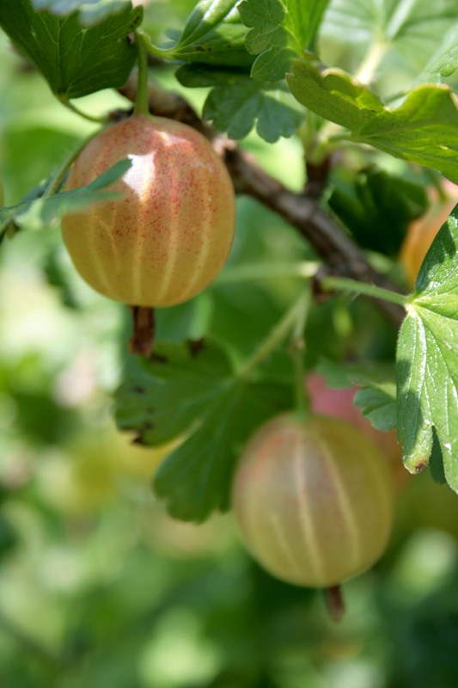
Крыжовник
Красная смородина
Арбуз

Slide 4
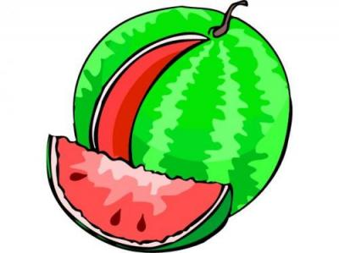
Слово «арбуз» заимствовано из диалектов тюркского языка, где начальная «к» не даёт звука, то есть «карбуз» соответствует «арбуз». По-украински и белорусски слово арбуз обозначается словом кавун. Тюркское «карбуз» восходит к персидскому xarbu=za, от xarbu=zak — дыня (буквально «ослиный огурец). По-гречески арбуз (растение) будет «καρπουζιά», «карпузиа», плод -«καρπούζι», «карпузи».

Slide 5
Какой бывает арбуз?

Slide 6
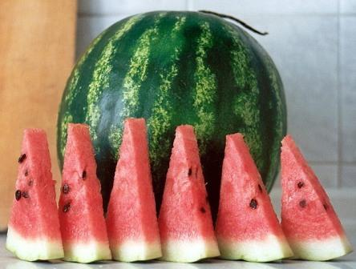
Арбуз - растение семейства тыквенных, бахчевая культура. Выращивается из-за своих плодов, которые являются крупной гладкой шаровидной ложной ягодой с сочной сладкой мякотью обычно ярко-красного цвета.

Slide 7
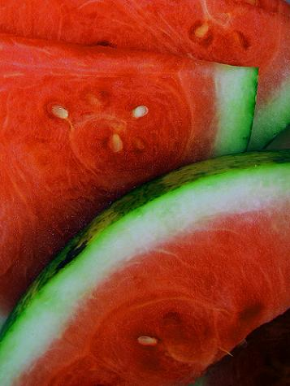
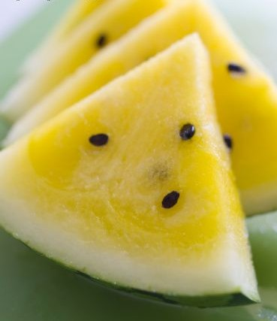
Плод - тыквина, шаровидной, овальной, уплощённой или цилиндрической формы; окраска коры от белой до тёмно-зелёной с рисунком в виде сетки, полос, пятен; мякоть розовая, красная, малиновая, реже - белая и жёлтая.

Slide 8
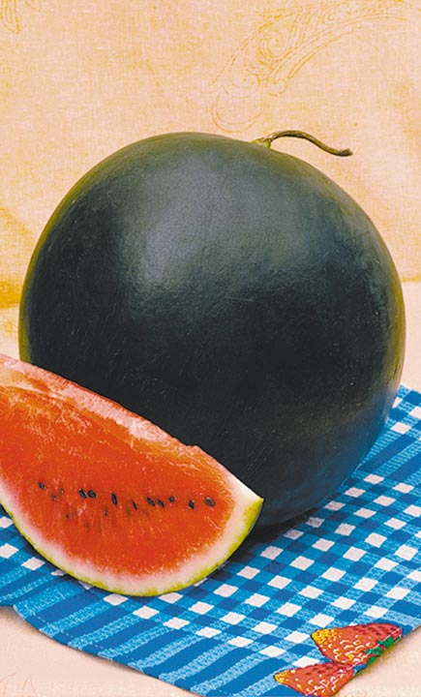
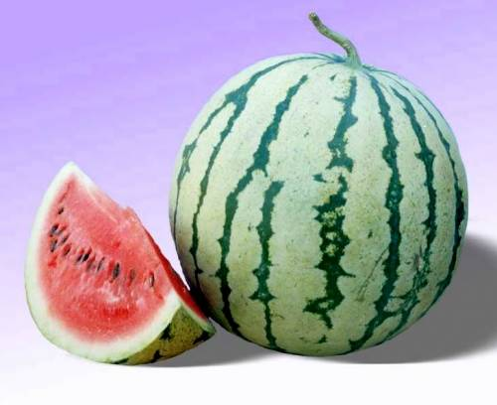

Slide 9
Где родился арбуз?

Slide 10
Родина арбуза - Южная Африка.

Slide 11
Арбуз - род однолетних травянистых растений семейства тыквенных. Оказывается, арбуз знали в Египте еще 4000 лет назад. на рисунках древних египтян, в гробницах, были найдены изображения арбузов: семена и остатки листьев. Родина арбуза - пустыни Калахари и Набиб на юге и пустыни Судана в Центре Африки. В Россию арбузы вплоть до конца XVII века привозили из-за границы как заморское лакомство. Сырыми их тогда не ели, а долго вымачивали дольки и варили с перцем и другими пряностями. Первые арбузы были посеяны по царскому указу от 11 ноября 1660 года, причем предписывалось: как только диковинные овощи (а правильнее - ягоды) поспеют, немедленно доставить их в Москву. При Петре I арбузы уже не ввозили из-за границы. Их часто подавали во дворцах. Но не свежими, а опять-таки вымоченными в сахарном сиропе. Русское название арбуз получил от слова "харбюза", что в иранских языках означает дыня, или "огромный огурец".

Slide 12
Где выращивают арбузы?

Slide 13
№ | Страна | Производство арбузов
1 | Китай | 62 256 973
2 | Турция | 3 796 680
3 | Иран | 3 300 000
4 | Бразилия | 2 092 630
5 | США | 1 944 490
6 | Египет | 1 912 991
7 | Россия | 1 060 000
8 | Мексика | 1 058 848
9 | Узбекистан | 840 000

Slide 14
Как растет арбуз?

Slide 15
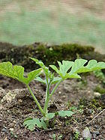
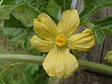
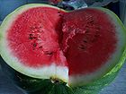
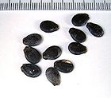
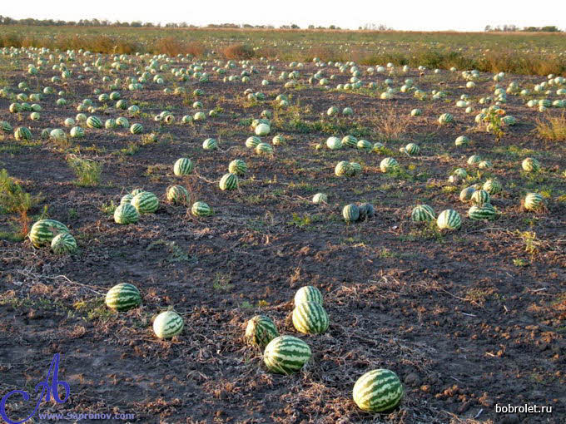

Slide 16
Какого размера бывает арбуз?

Slide 17
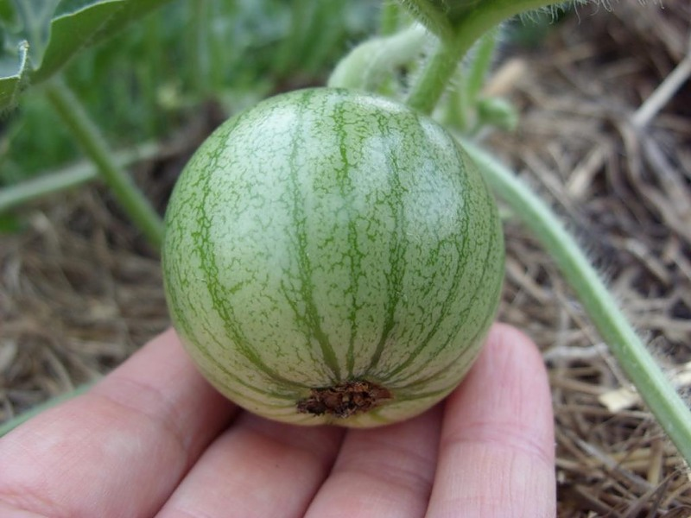
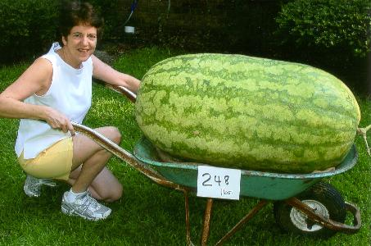

Slide 18
Какой формы бывает арбуз?

Slide 19
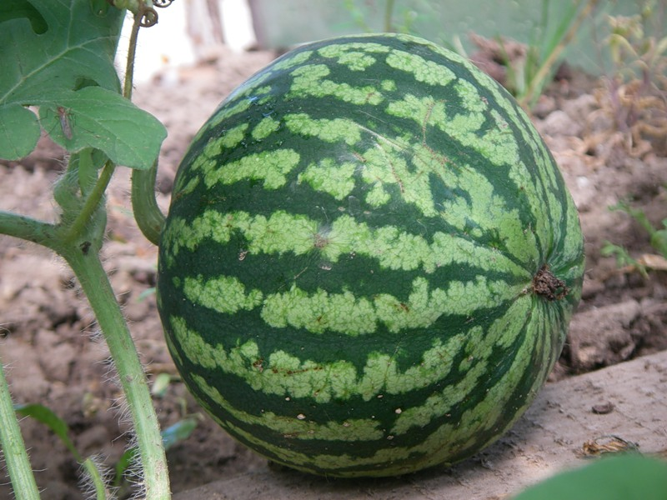
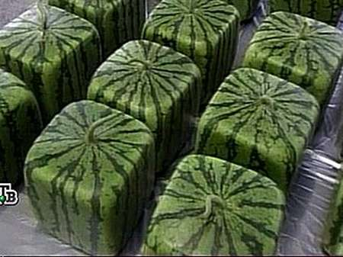

Slide 20
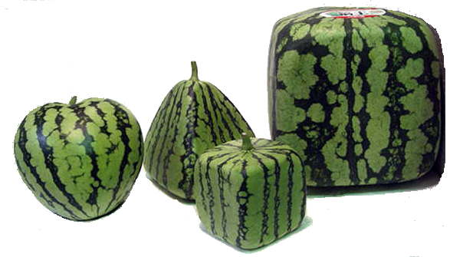

Slide 21
Чем полезен арбуз?

Slide 22
Традиционно арбуз считают скорее лакомством, чем продуктом питания. А о том, что он является еще и лечебным средством, многие вообще не подозревают.
Мякоть арбуза содержит хорошо усвояемые естественные сахара, большую часть которых составляют фруктоза и глюкоза, меньшую - сахароза. Также в арбузе содержатся витамины B1, B2, С, РР, фолиевая кислота, каротин, пектиновые полисахариды, клетчатка и микроэлементы: калий, магний, железо, натрий, кальций, фосфор и др. Такой богатый ассортимент питательных веществ благотворно влияет на сердечно-сосудистую систему, железы внутренней секреции, способствует повышению активности полезной кишечной микрофлоры. В России издавна широко применяли в народной медицине как мочегонное при отеках почечного и сердечно-сосудистого происхождения. В настоящее время арбузы показаны при таких урологических заболеваниях, как цистит, нефрит, пиелонефрит. Очень важно, что клетчатка арбузов содержит калий, который при приеме других мочегонных лекарств вымывается из организма.

Slide 23
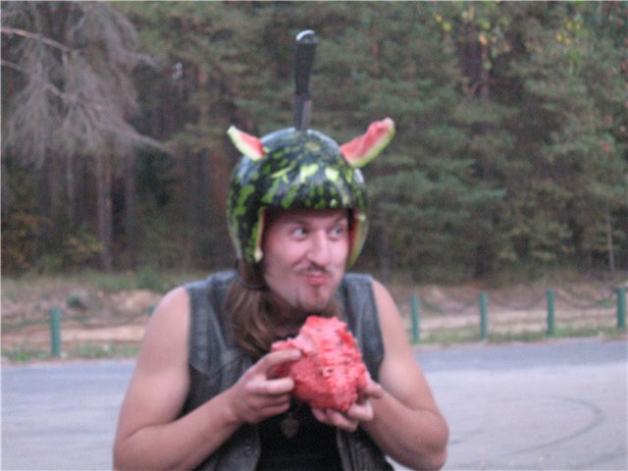
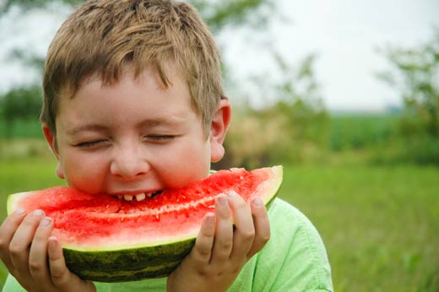
Арбуз любят взрослые и дети

Slide 24
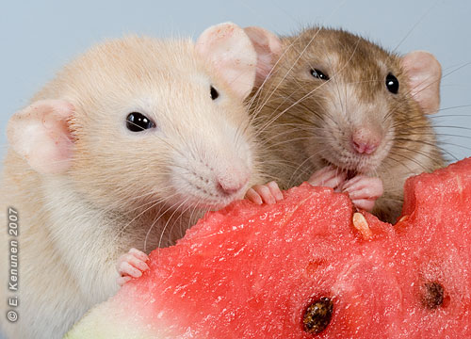
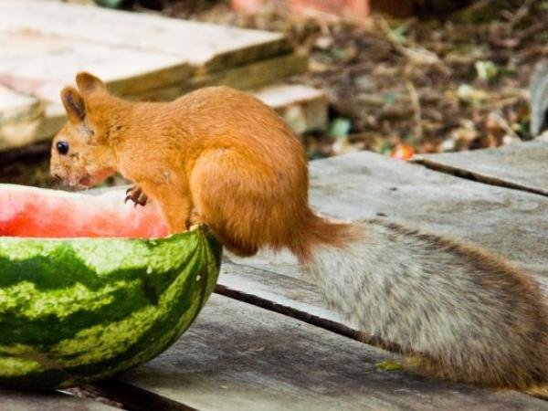
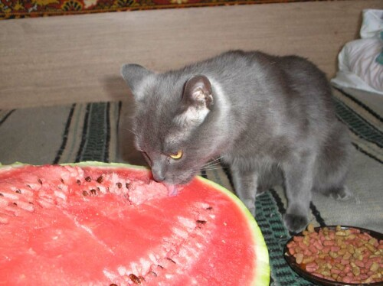
И другие не прочь полакомиться…

Slide 25
Арбузная тема

Slide 26
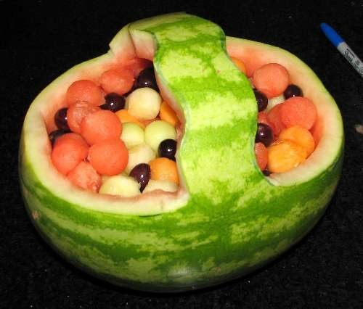

Slide 27
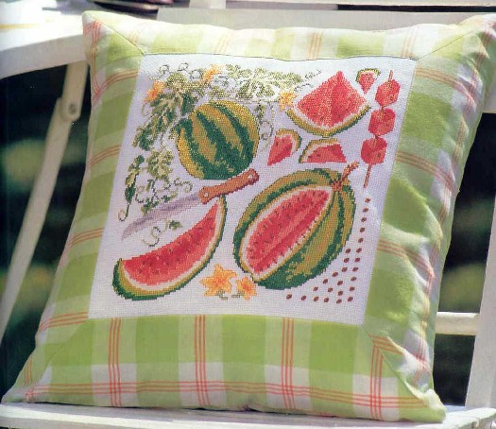
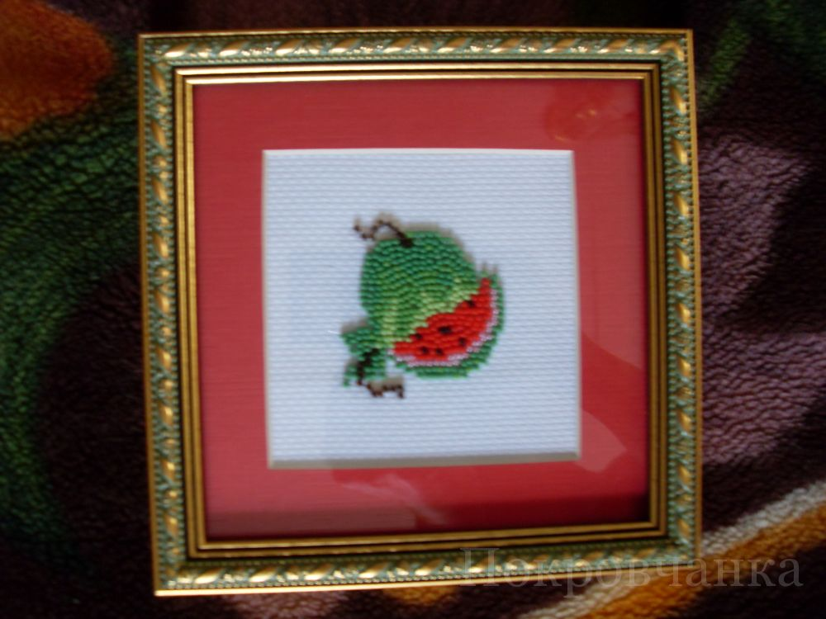

Slide 28
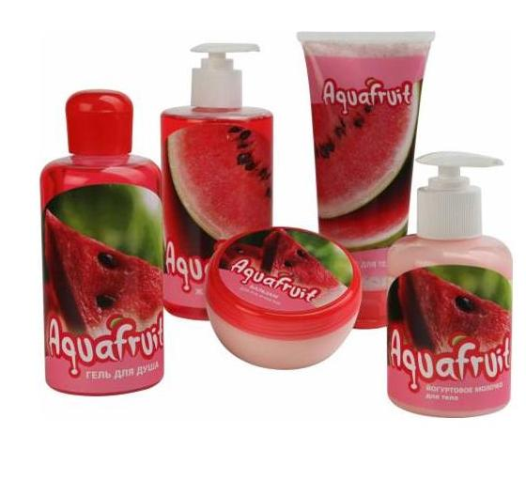

Slide 29
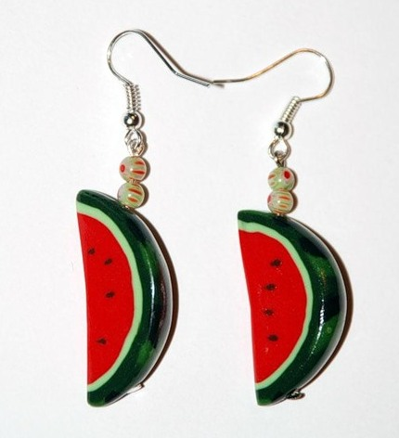
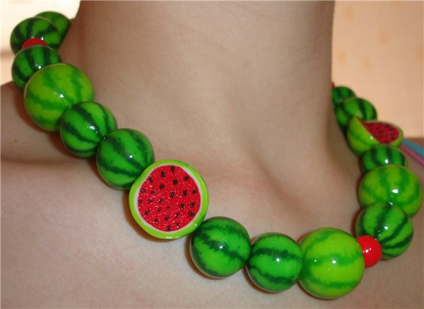

Slide 30
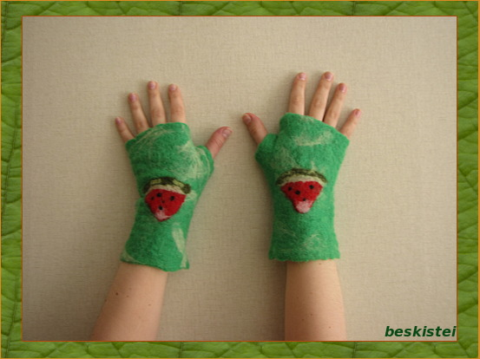
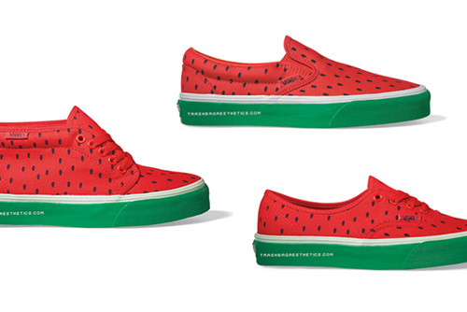
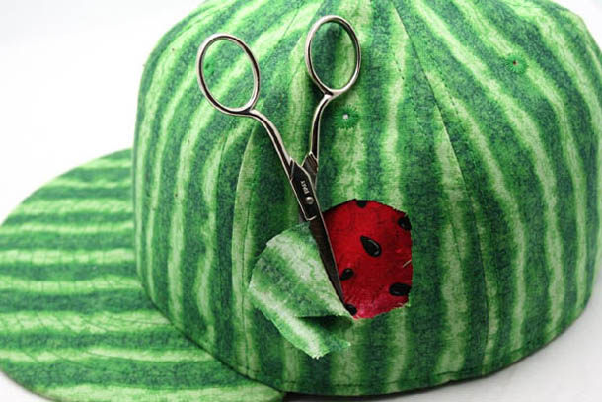

Slide 31
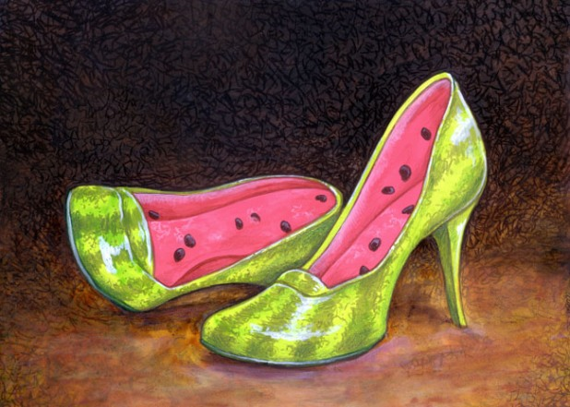
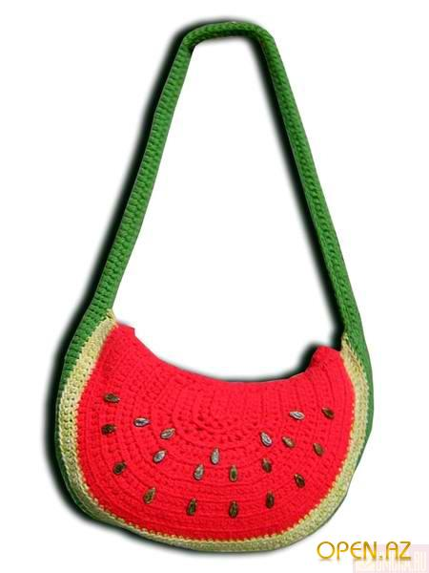

Slide 32
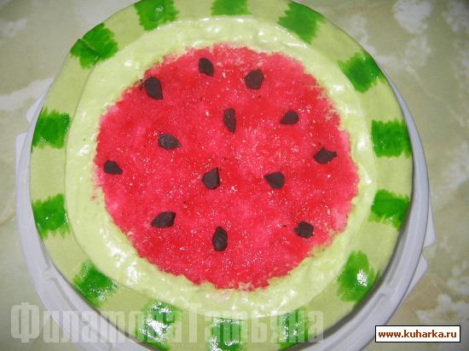
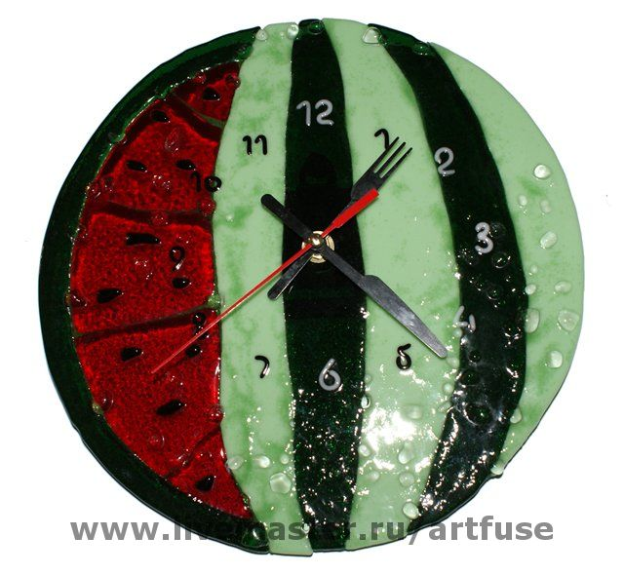
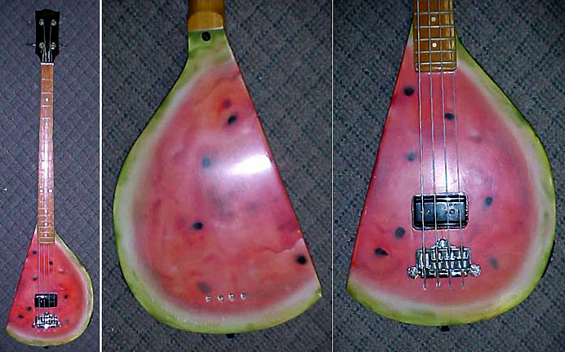
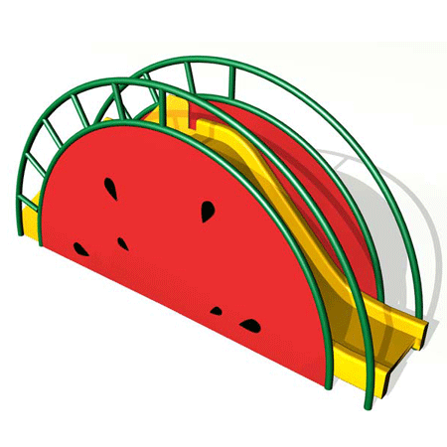

Slide 34
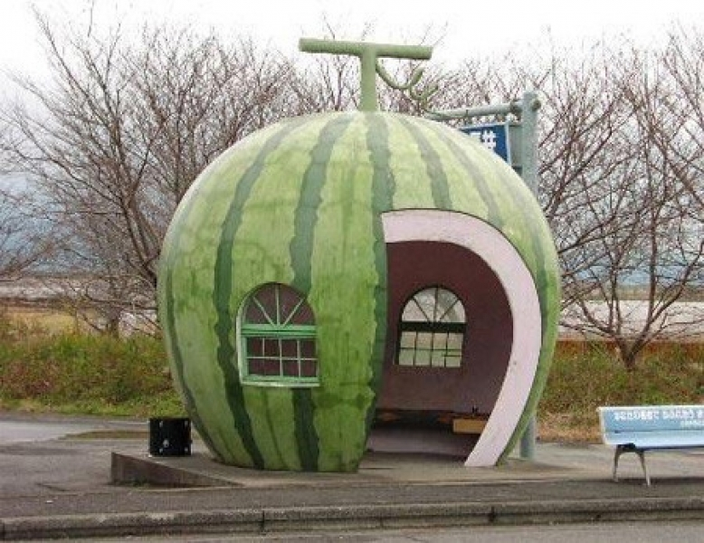
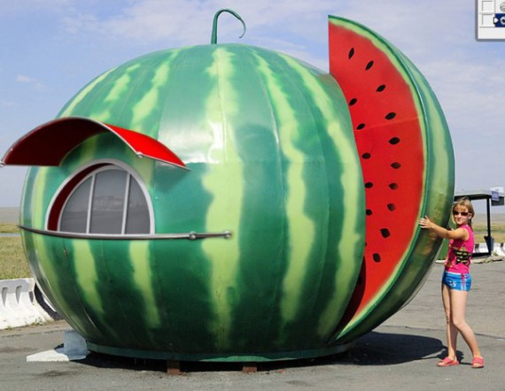

Slide 35
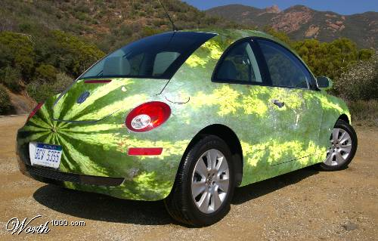

Slide 36
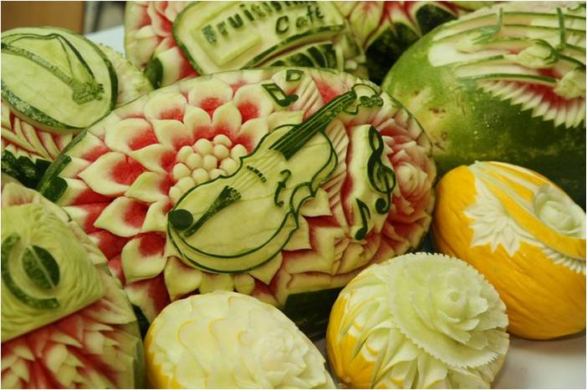

Slide 37
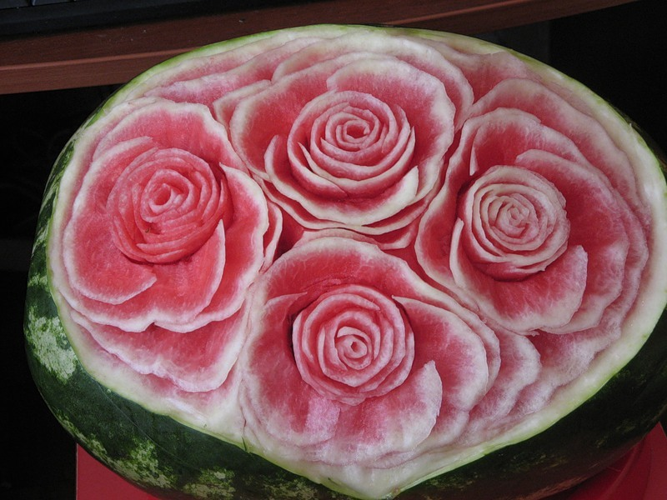

Slide 38
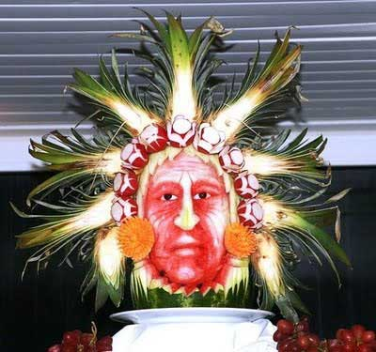

Slide 39
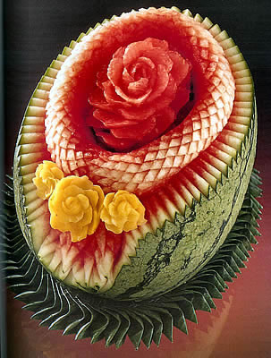

Slide 40
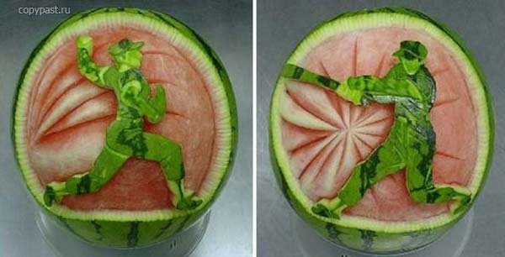

Slide 41
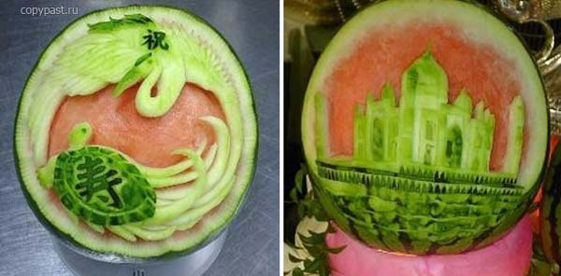

Slide 42
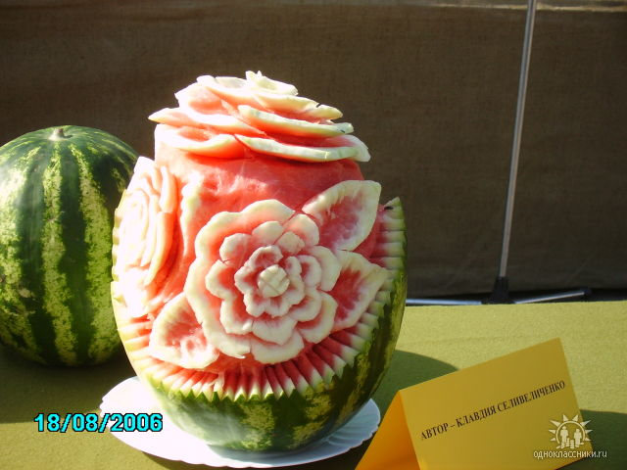

Slide 45
Как правильно есть арбуз?

Slide 47
Да-да, это тоже нужно уметь делать! Если вы оказались в приличном обществе, тут существуют строгие правила.
Арбуз подают чаще всего разрезанным на ломти с коркой. На тарелку ломоть арбуза кладут мякотью к себе, а коркой - от себя
Едят его при помощи ножа и вилки небольшими кусочками, предварительно освободив кончиком ножа каждый отрезанный кусочек от семечек
Ломоть арбуза с коркой берут из общего блюда одной или двумя руками, после чего пальцы вытирают салфеткой
Не рекомендуется разрезать ломти арбуза или дыни на небольшие куски с коркой, а потом брать поочередно каждый кусок рукой и съедать мякоть с корки, выплевывая при этом семечки арбуза на тарелку
Кстати, если вы сами принимаете гостей, то лучше подать арбуз на десертных тарелках ломтями, уже очищенными от корки. Едят такие ломтики также при помощи ножа и вилки.

Slide 48
Приятного аппетита!

